Slide 1
Тема :«Сохранение и укрепление здоровья детей дошкольного возраста посредством формирования здоровьесберегающих навыков и умений».

Slide 2
Здоровье – один из важнейших компонентов человеческого благополучия, счастья, одно из неотъемлемых прав человека, одно из условий успешного социального и экономического развития нашей страны. Проблема воспитания здорового поколения приобретает в настоящее время все большее значение. На ухудшение здоровья влияют многие факторы, в том числе и неправильное отношение населения к своему здоровью и здоровью своих детей.

Slide 3
Цель здоровьесберегающих образовательных технологий - обеспечить дошкольнику возможность сохранения здоровья, сформировать у него необходимые знания, умения и навыки по здоровому образу жизни, научить использовать полученные знания в повседневной жизни.
Задачи здоровьесберегающих образовательных технологий:
1.создать условия для своевременного и полноценного физического и психического развития;
2.сохранить, укрепить здоровье детей;
3.обеспечить каждому ребенку возможность радостно и содержательно прожить период дошкольного детства;
4.создать благоприятные условия для формирования у дошкольников осознанного отношения к здоровому образу жизни как к одному из главных путей в достижении успеха;
5.обеспечить повышение компетентности родителей в вопросах охраны и укрепления здоровья детей;

Slide 4
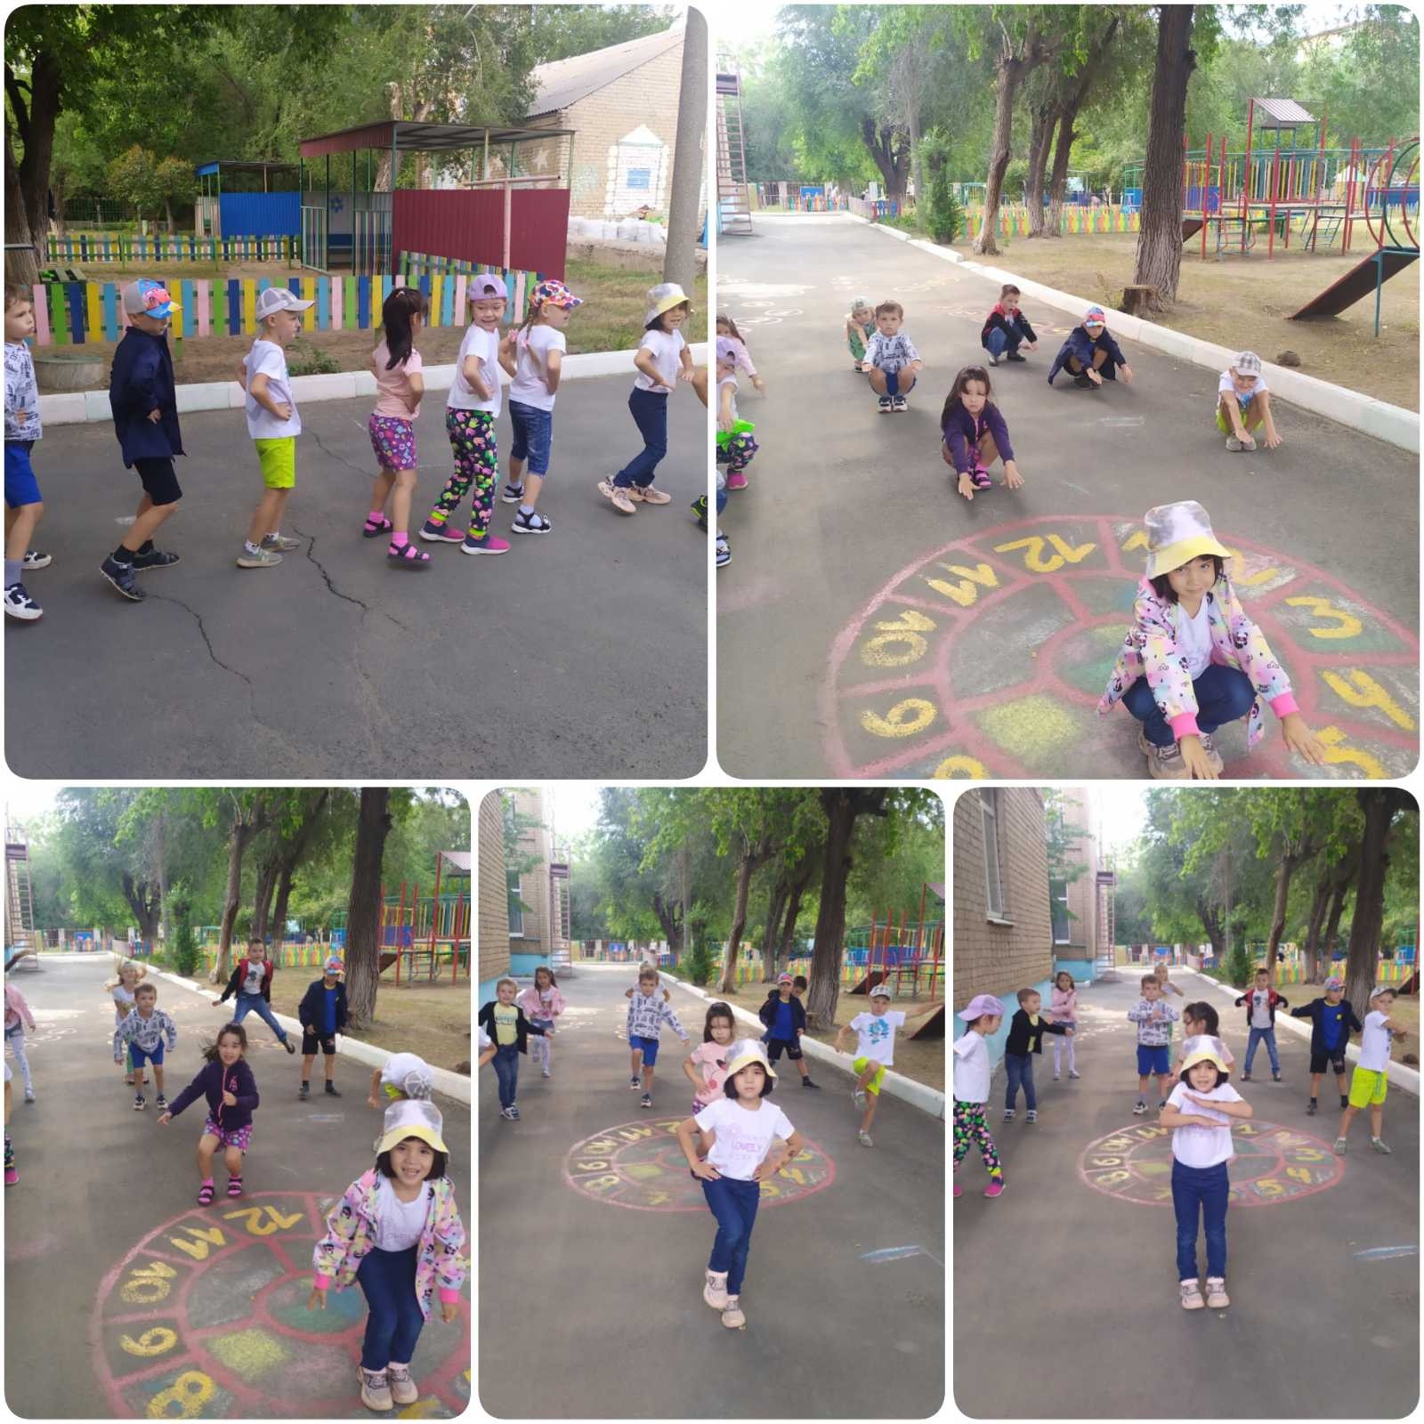
Утренняя гимнастика

Slide 5
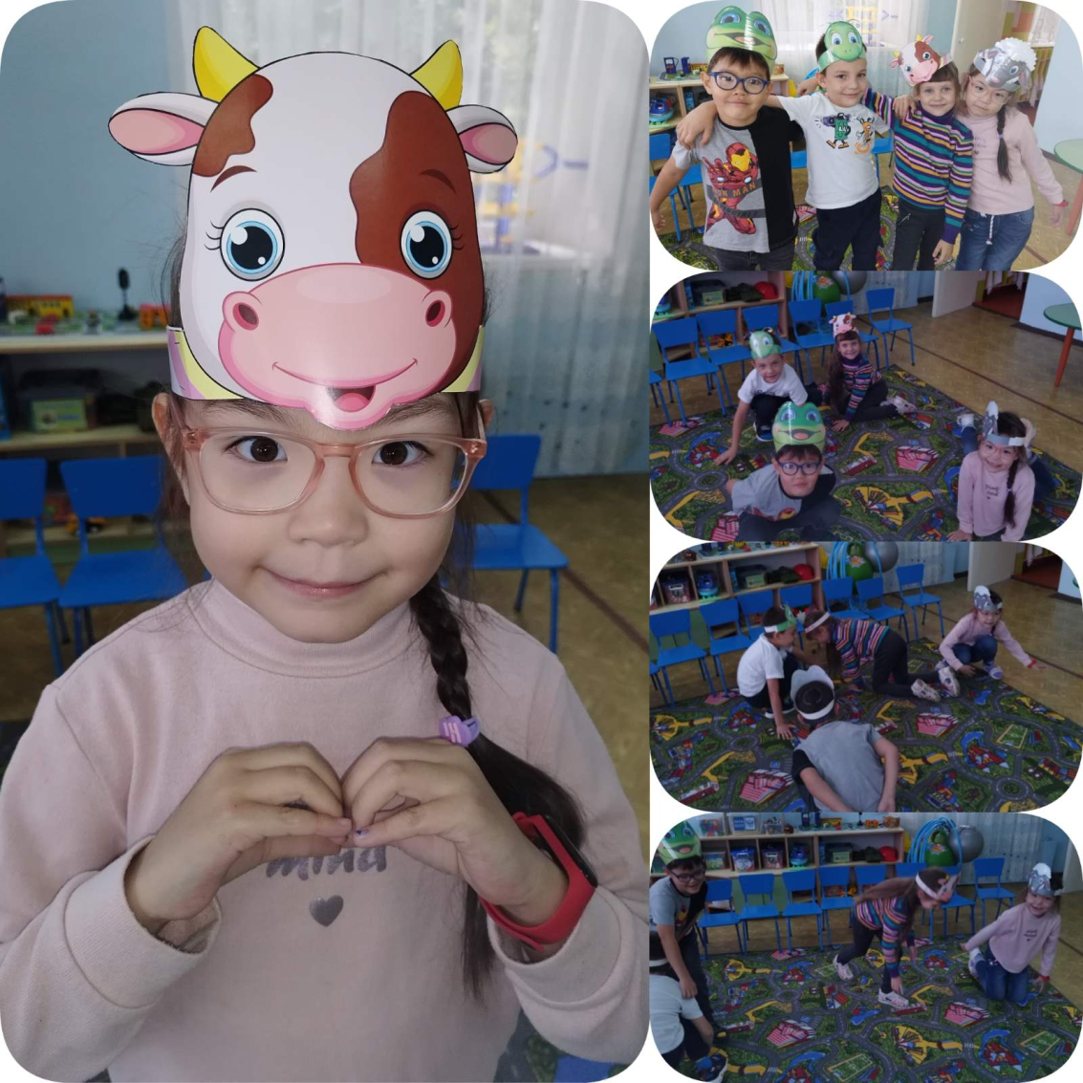
Зверобика

Slide 6
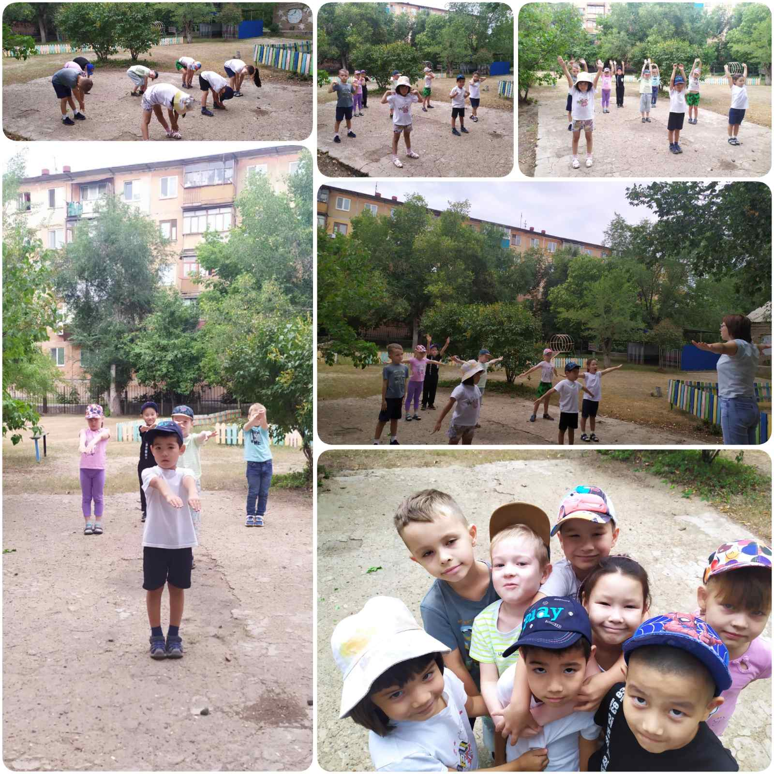
Традиционная гимнастика

Slide 7
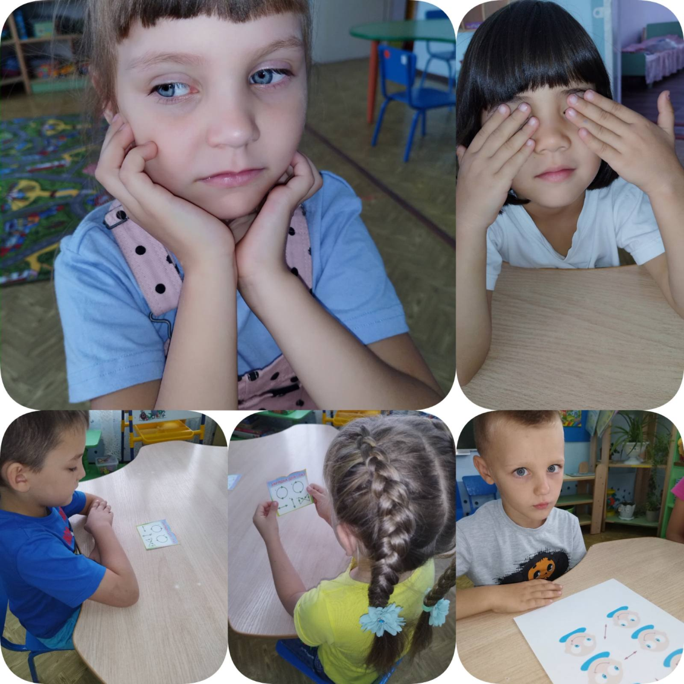
Гимнастика для глаз

Slide 8
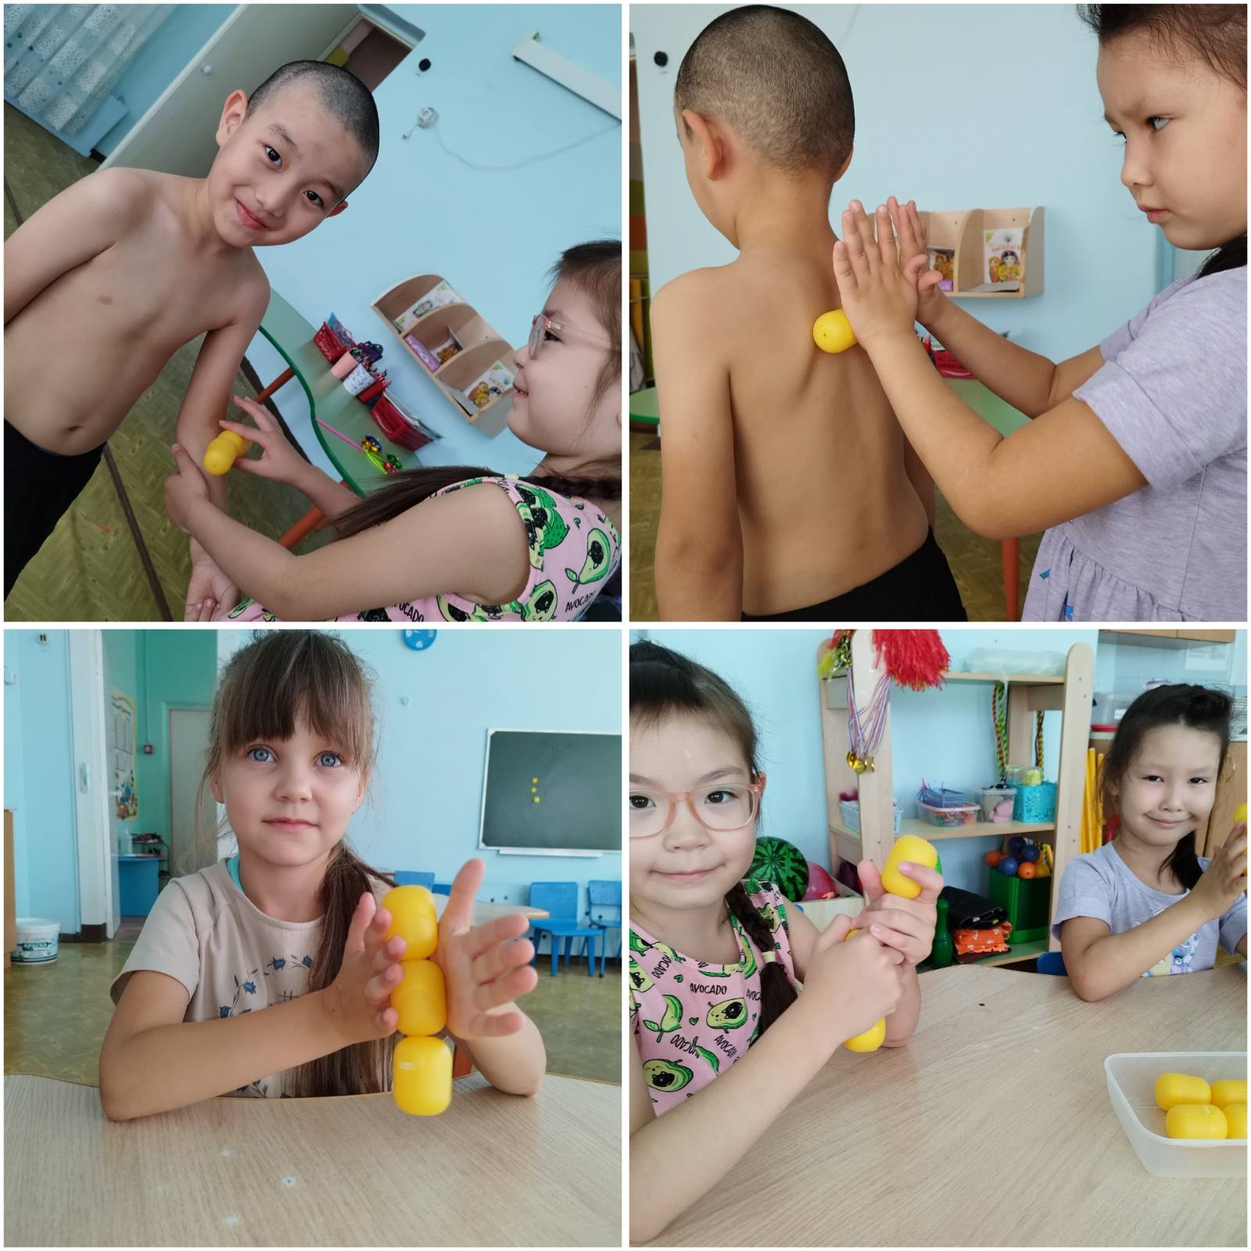
Самомассаж

Slide 9
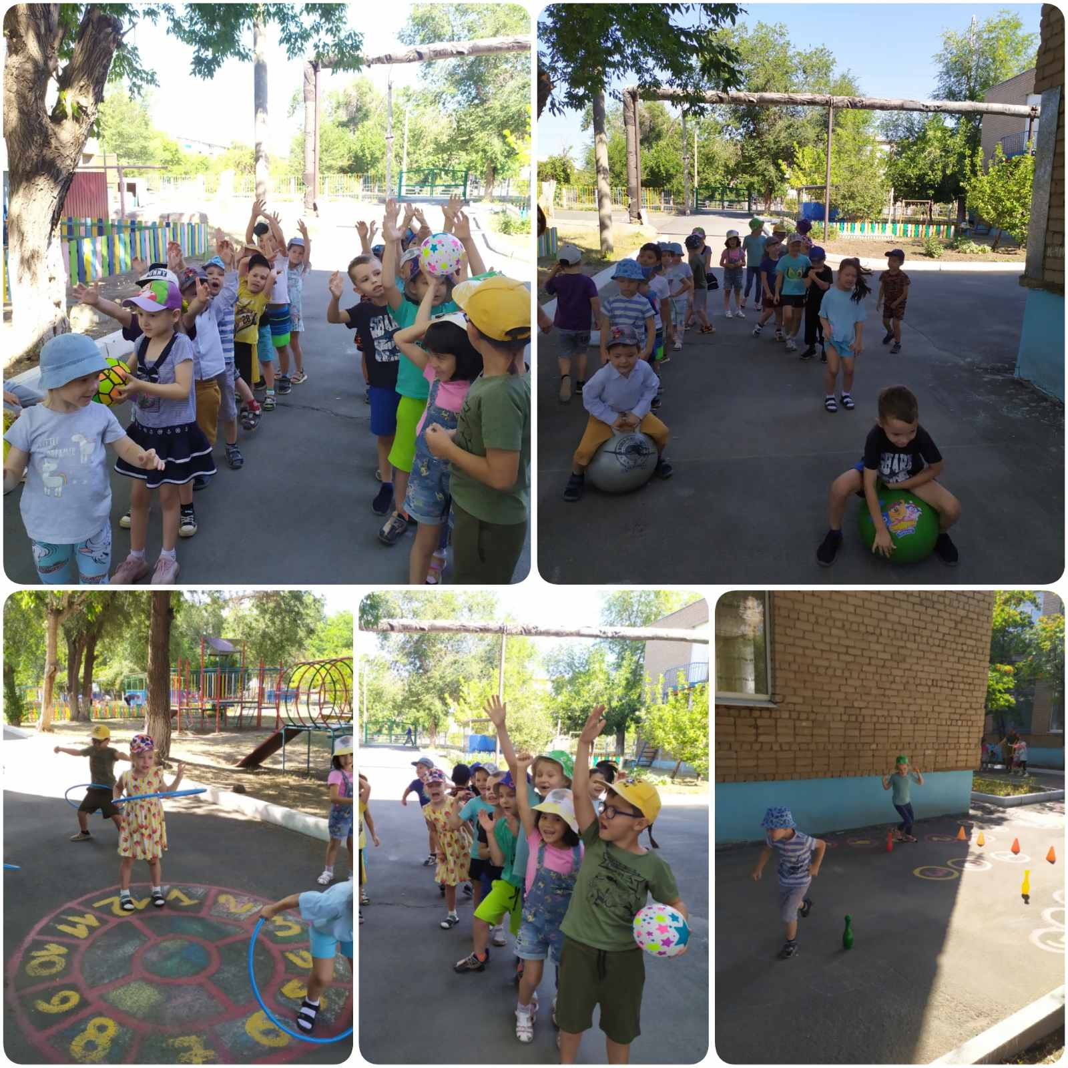
Подвижные и спортивные игры

Slide 10
Результатом использования различных здоровьесберегающих технологий в моей группе, дети стали меньше болеть, посещаемость близка к 100%. Но это далеко не все методы и приёмы, используемые в моей работе, а лишь малая их часть. Я постоянно ищу что-то новое в этом направлении и периодически использую это в своей деятельности.

Slide 11
Спасибо за внимание!

